Slide 1
Actividad
integradora

Slide 2

Consigna para trabajo en clase
Vamos a aplicar mucho de lo aprendido en esta semana.
Para esto cada mesa de trabajo deberá investigar qué puerto —o puertos— utilizan las siguientes aplicaciones. Además, deberán agregar tres aplicaciones más.

Slide 3




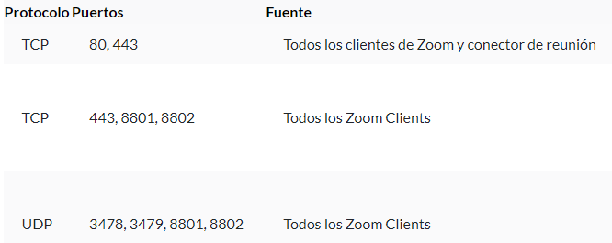
Aplicaciones a investigar
Zoom | Discord 443 TCP para las conexiones HTTPS, es el puerto TCP 6463, así como los puertos TCP y UDP 6457-6463. | Google Meet puertos 80 y 443 TCP, que son los que va a utilizar la aplicación para la conexión. TCP 8801 y 8802, así como los UDP 3478, 3479, 8801 y 8802. | WhatsApp Web WhatsApp usa los siguientes puertos: TCP: 53, 443, 5222, 5223, 5228 y 524 UDP: 53, 3478

Slide 4
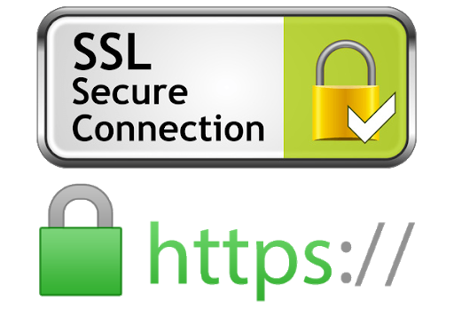



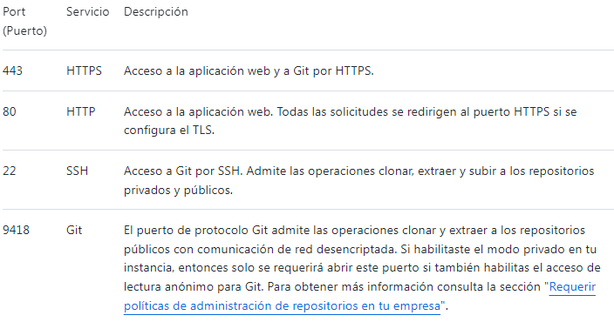
Aplicaciones a investigar
MySQL El puerto por defecto de MySQL es el 3306 | Git Escucha por un puerto dedicado (9418) | Secure Sockets Layer (SSL) En una configuración de correo electrónico con IMAP (Internet Message Access Protocol) se utiliza un puerto seguro con SSL, que suele ser por defecto el puerto 993 En una configuración de correo POP el puerto con cifrado SSL por defecto es el 995, | HTTP De forma predeterminada, el puerto HTTP que se usa para la comunicación del sistema de cliente a sitio es el puerto 80 y el 443 para HTTPS

Slide 5




Aplicaciones a investigar
VirtualBox Acceso SSH: le decimos que a través de nuestro puerto local 2222 queremos acceder al puerto 22 de la máquina virtual. Acceso HTTP: a través de nuestro puerto local 8080 acederemos al puerto 80 de la máquina virtual. | VPN Si nuestra VPN utiliza el protocolo OpenVPN, el puerto OpenVPN que necesitaremos tener abierto es el 1194 UDP. L2TP utiliza el puerto 1701 TCP. IPSec / IKEv2El utiliza los puertos 500 y 1500 UDP. Wireguard utiliza por defecto el puerto 51820 UDP. SSTP utiliza el puerto 443 TCP. PPTP utiliza el puerto 1723 TCP. | Microsoft Outlook Puerto IMAP 993 Puerto POP 995 Puerto SMTP 587 | File Transfer Protocol (FTP) Los datos del protocolo FTP se envían a través de los puertos 20 y 21

Slide 6




Aplicaciones a investigar
Microsoft Word La configuración de Escritorio Remoto de World Office, emplea el servicio de Microsoft Windows el cual utiliza el puerto de TCP 23419 | Skype 443/TCP. 3478-3481/UDP. 50000-60000/UDP. | Epic Games Si estás teniendo problemas de conexión, intenta desbloquear los siguientes puertos: 80, 433, 443, 3478, 3479, 5060, 5062, 5222, 6250, y 12000-65000. | FIFA 21 TCP: 1935, 3478-3480, 3659, 10000-10099, 42127. UDP: 3074, 3478-3479, 3659, 6000.

Slide 7

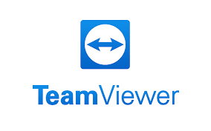

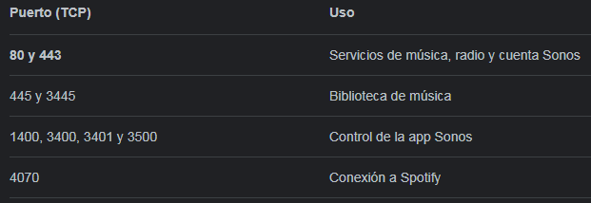
Aplicaciones a investigar
Spotify | TeamViewer TeamViewer prefiere establecer conexiones TCP y UDP salientes a través del puerto 5938, que es el principal puerto | Netflix El servicio utiliza protocolos de sesión HTTP y HTTPS (SSL-443) a la CDN de Netflix

